Slide 1

FISIOLOGI HEWAN DAN TUMBUHAN
Febriana Dwi Wahyuni, M.Si

Slide 2
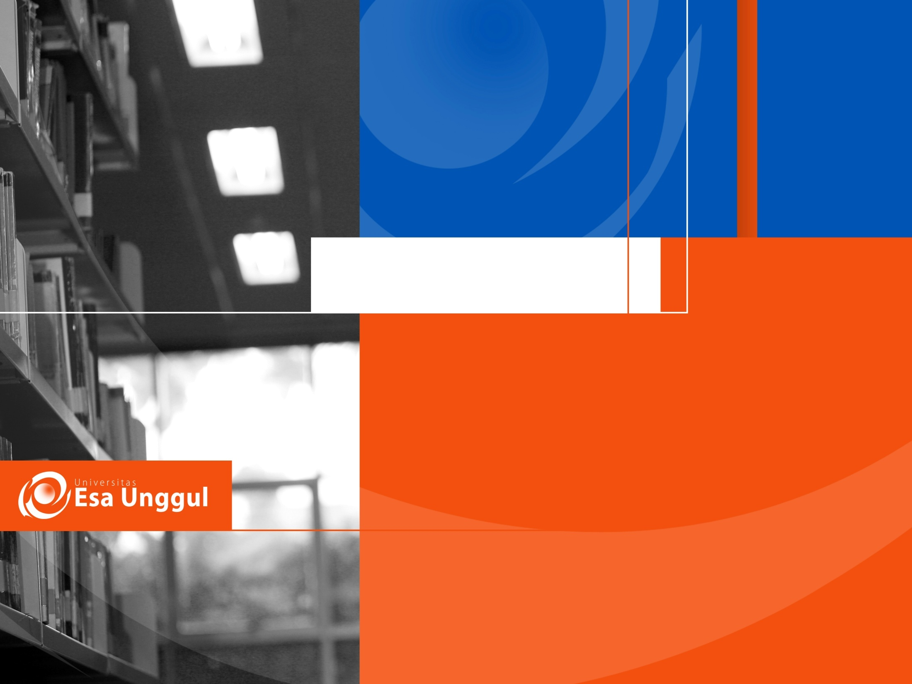
Materi Sebelum UTS
01. Pendahuluan
02. Osmoregulasi & Termoregulasi
03. Sistem Sirkulasi
04. Sistem Respirasi
05. Sistem Pencernaan
06. Sistem Urinaria
07. Sistem Saraf

Slide 3
Materi Setelah UTS
08. Proses Transportasi Air
09. Fotosintesis
10. Respirasi
11. Metabolisme dan Cekaman
12. Peranan Enzim dan Hormon
13. Biji dan Perkecambahan
14. Rekayasa Genetika Tanaman

Slide 4

Capaian Pembelajaran
Mahasiswa memahami proses fisiologis yang terjadi di dalam tumbuhan sebagai dasar mempelajari rekayasa genetika di bidang tanaman
Mahasiswa memahami proses fisiologis yang terjadi di dalam tubuh hewan sebagai dasar untuk pengembangan bioteknologi di bidang kesehatan.

Slide 5
Bahan referensi
Campbell, N.A, J.B Reece, L.A.Urry, M.L Cain, S.A. Wasserman, P.V. Minorsky, R.B. Jackson. 2008. Biology. 8th ed. Pearson Benjamin Cummings. San Fransisco.
Seeley, R R, Stephens, T.D, Tate, P. 2006. Anatomy and Physiology. McGraw Hill, NY.
Fregly MJ., and Blatteis CM., 1996, Handbook of Physiology: Environmental Physiology, Oxford University Press, New York
Lakitan, Benyamin. 2001. Dasar-dasar Fisiologi Tumbuhan. PT RajaGrafindo Persada. Jakarta
Beberapa buku ajar yang ada di perpustakaan
Sumber pembelajaran di website

Slide 6
Metode pembelajaran
Tatap muka
Tanya jawab/diskusi/kuis
Tugas kelompok: pembuatan makalah, presentasi
Praktikum
Evaluasi: UTS dan UAS

Slide 7
Komponen penilaian
Kehadiran = 7%
Tugas = 13 % (makalah, presentasi, kuis)
Praktikum = 25%
UTS = 25 %
UAS = 30 %

Slide 8
Tata tertib selama masa perkuliahan
Dosen dan Mahasiswa Wajid Hadir Tepat Waktu
Perkuliahan dilaksanakan setiap hari Selasa, jam 08.00 – 10.50
Mahasiswa yang datang lebih dari jam 08.00, tidak diperkenankan absen
Kehadiran mahasiswa minimal 75% (tidak hadir maksimal 3x perkuliahan) untuk mengikuti UAS (Ujian Akhir Semester)
Berpakaian sopan
Tidak boleh pakai Sandal/ Sepatu sandal
Bagi mahasiswa yang tidak masuk kuliah karena sakit, harus ada surat keterangan dari dokter. Mahasiswa yang tidak masuk tanpa ada keterangan, dianggap alpha.
Apabila kuliah tidak bisa dilakukan sesuai jadwal akan dikenakan kelas pengganti (make up class)
TIDAK diperkenankan mencontek setiap UTS dan UAS, Apabila diketahui mencontek, nilai akhir menjadi E

Slide 9
FISIOLOGI??

Slide 10

berasal dari bahasa latin yaitu :
* fisi (physis) : alam/ cara kerja
* logos (logi) : ilmu pengetahuan
fisiologi adalah ilmu yang mempelajari faal atau pekerjaan dari tiap-tiap jaringan tubuh atau bagian dari alat-alat tubuh dan sebagainya
fisiologi mempelajari fungsi atau kerja tubuh dalam keadaan normal

Slide 11
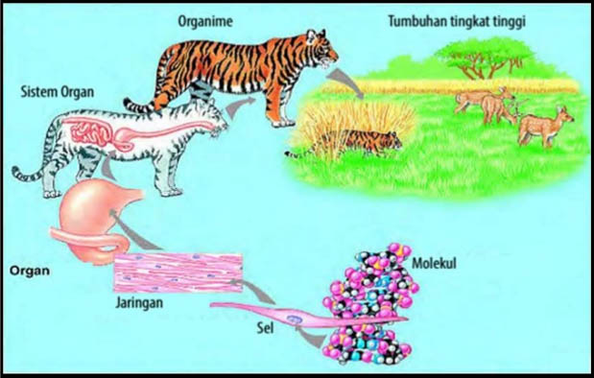
Tingkatan Organisasi Makhluk Hidup
Source: https://www.google.com/url?sa=i&source=images&cd=&cad=rja&uact=8&ved=2ahUKEwig6K-F5tXgAhVdi3AKHSLdCjYQjRx6BAgBEAU&url=http%3A%2F%2Fwww.ebiologi.net%2F2016%2F02%2Ftingkat-organisasi-kehidupan.html&psig=AOvVaw2tQa6OamGzGZ4rsm2x4Fhh&ust=1551146728805543
Notes:
Tingkatan Organisasi makhluk hidup
Tingkat kimia: atom dan molekul → atom: unit terkecil yg dpt berpastisipasi dlm senyawa kimia, contoh: atom karbon (C), hidrogen (H); molekul: 2/ lebih atom yg berikatan, contoh: DNA, glukosa
Tingkat seluler: beberapa molekul berikatan membentuk sel → sel: unit fungsional terkecil dr suatu organisme
Tingkat jaringan: beberapa sel berikatan membentuk jaringan yg memiliki fungsi tertentu
Tingkat organ: berbagai jenis jaringan membentuk organ dgn fungsi khusus dan bentuk yg dpt dikenali
Tingkat sistem organ: beberapa organ dgn fungsi yg sejenis bergabung membentuk suatu sistem organ
Tingkat organisme: semua sistem organ bekerja sama membentuk satu kesatuan organisme

Slide 12
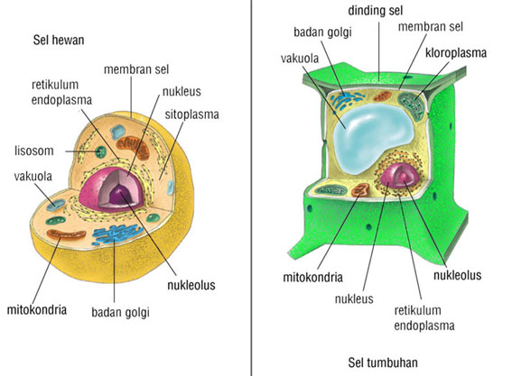
Perbedaan Sel Hewan dan Sel Tumbuhan

Slide 13
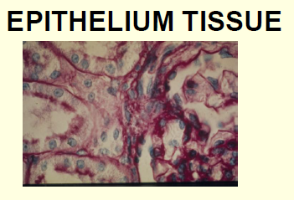
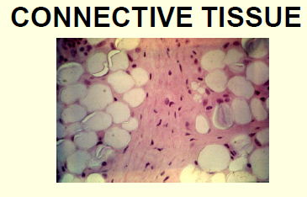
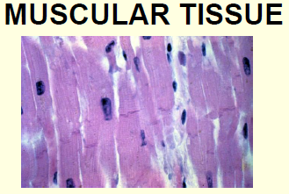
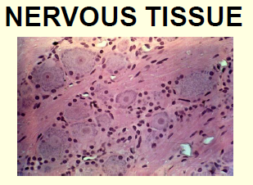
Jaringan pada Hewan
Notes:
Jaringan Epitel yang disusun oleh lapisan sel yang melapisi permukaan organ seperti permukaan kulit. Jaringan ini berfungsi untuk melindungi organ yang dilapisinya, sebagai organ sekresi dan penyerapan
Jaringan pengikat yang berfungsi untuk mengikat serta menyokong jaringan lain dan alat tubuh. Contoh jaringan ini adalah jaringan darah
jaringan otot adalah jaringan yang berbentuk serabut dan terdiri atas sel yang berbeda dan mengandung protein, serta berasal dari mesoderm.
Jaringan saraf :Jaringan yang tersusun atas sel – sel neuron (saraf) yang terbentuk dari lapisan ektoderm saat perkembangan embrio.

Slide 14
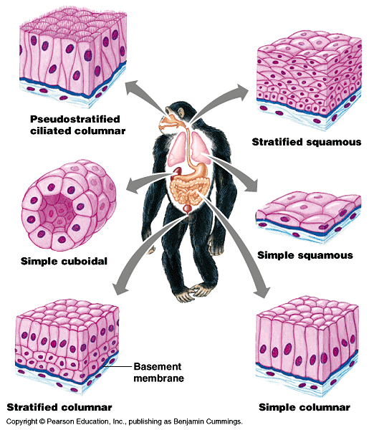
Jaringan Epitel
Notes:
EPITEL SELAPIS:
Epitel Selapis Pipih
Epitel Selapis Kuboid
Epitel Selapis Silindris
Epitel Bertingkat
EPITEL BERLAPIS:
Epitel Berlapis Pipih
Epitel Berlapis Kuboid
Epitel Berlapis Silindris
Epitel Transisional
Fungsi jaringan epitel
Proteksi
Menerima rangsangan
Absorpsi
Sekresi
Filtrasi
Ekskresi
Mengurangi gesekan

Slide 15
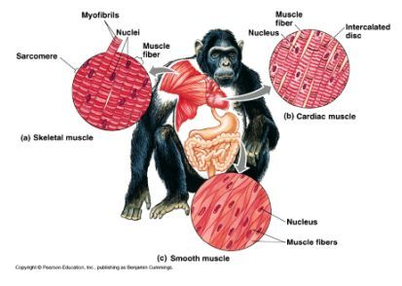
Jaringan Otot
Notes:
Jaringan otot dibagi menjadi 3 macam berdasarkan struktur yaitu otot polos, otot lurik, dan otot jantung.
Berdasarkan fungsi: otot volunter , otot involunter

Slide 16
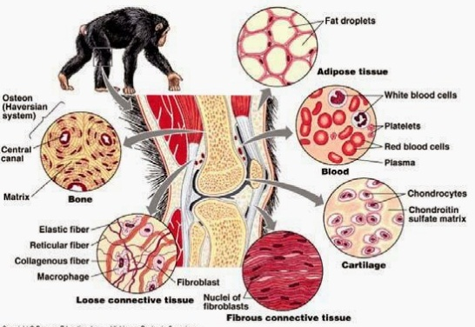
Jaringan Ikat
Notes:
Jaringan yang memiliki fungsi untuk mengikat serta menyokong bagian jaringan yang lain.
Jaringan ikat biasa
Serat kolagen
Serat elastin
Serat retikuler
Jaringan ikat penyokong
Substansia spongiosa = Tulang berongga
Substansia kompak = tulang padat
Jaringan Hemopoetik
Unsur – unsur yang berbentuk ; yaitu sel – sel darah dan fragmen – fragmen sitoplasma .
Substansia inter seluler yang berupa cairan disebut plasma
1. Jaringan ikat biasa, terdiri dr :
a. J. ikat longgar
b. J. ikat padat, ada 2 yaitu :
(1) J.ik. padat teratur
(2) J. ik. padat tidak teratur
2. Jaringan penyambung dengan fungsi khusus
a. Jaringan adiposa
b. Jaringan elastis
c. Jaringan mukosa
3. Jaringan penyambung penyokong
a. Tulang
b. Tulang rawan (cartilago)

Slide 17
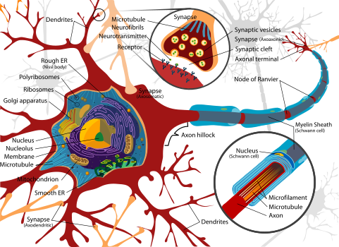
Jaringan Syaraf
Notes:
Jaringan saraf.
Adalah jaringan yang berfungsi untuk mengatur aktivitas otot dan organ serta menerima dan meneruskan rangsangan. /
Provides transmission, reception, and integration of electrical impulses.
1. Dendrit
Dendrit adalah percabangan dari badan sel saraf yang berupa tonjolan sitoplasma yang pendek dan bercabang-cabang. Fungsi dendrit adalah untuk menerima dan mengantarkan rangsangan ke badan sel.
2. Badan Sel
Badan sel adalah bagian utama dari sel saraf yang mengandung bagian-bagian yang umumnya dimiliki oleh sel hewan. Di dalam badan sel terdapat sitoplasma, nukleus (inti sel), dan nukleolus (anak inti sel). Fungsi badan sel adalah untuk menerima impuls (rangsangan) dari dendrit dan meneruskannya ke neurit (akson).
4. Neurit
(Selengkapnya: Akson)
Neurit adalah serabut sel saraf panjang yang merupakan penjuluran sitoplasma badan sel. Neurit disebut juga akson. Neurit mirip dengan dendrit. Namun neurit hanya ada satu dan berukuran lebih besar dan lebih panjang dari dendrit. Di dalam neurit terdapat benang-benang halus yang disebut neurofibril. Akson berperan dalam menghantarkan impuls dari badan sel menuju efektor, seperti otot dan kelenjar.
5. Selubung Mielin
Selubung mielin adalah selaput pembungkus neurit. Selubung mielin banyak mengandung lemak dan bersegmen-segmen. Lekukan di antara dua segmen disebut nodus ranvier. Selubung mielin dikelilingi oleh sel schwann. Sel yang memproduksi selubung mielin disebut sel glial atau oligodendrosit. Fungsi selubung mielin adalah untuk melindungi neurit dari kerusakan dan mencegah impuls bocor. Fungsi selubung mielin mirip pembungkus kabel listrik yang bersifat isolator.
6. Sel Schwann
Sel schwann adalah sel yan mengelilingi selubung mielin. Sel ini ditemukan oleh Theodore Schwann, seorang ilmuwan dari Jerman. Sel schwann bekerja dengan menghasilkan lemak dan membungkus neurit berkali-kali sampai terbentuk selubung mielin. Fungsi sel schwann adalah untuk mempercepat jalannya impuls, membantu menyediakan makanan untuk neurit, dan membantu regenerasi neurit.
9. Sinapsis
Sinapsis adalah titik temu antara terminal akson salah satu neuron dengan neuron lain. Pada setiap neuron, terminal aksonnya membengkak membentuk suatu tonjolan kecil yang disebut tombol sinapsis. Pada setiap sinapsis terdapat celah sinapsis. Sebuah sinapsis menyediakan koneksi antar neuron yang memungkinkan informasi sensorik mengalir di antara mereka. Pada bagian ujung akson terdapat kantong yang disebut bulbus akson. Kantong tersebut berisi zat kimia yang disebut neurotransmiter. Neurotransmiter dapat berupa asetilkolin dan kolinesterase yang berfungsi dalam penyampaian impuls saraf pada sinapsis. Fungsi sinapsis adalah untuk mengirimkan impuls dari akson ke dendrit di sel saraf lain.

Slide 18
Jaringan pada Tumbuhan
Promeristem
Based on formation technique
Primary meristem
Meristematic Tissue
Secondary meristem
Apical meristem
Plant Tissue
Based on Location
Intercalar meristem
Lateral meristem
Dermal Tissue
Epiderm and Periderm
Permanent Tissue
Parenchyma, Collenchyma, Sclerenchyma,
Ground Tissue
Vascular Tissue
Xilem & Floem

Slide 19
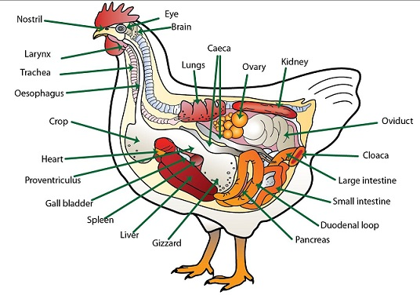
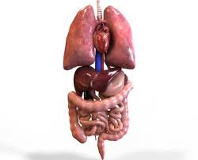
Organ Pada Hewan
Examples:
- bones
- brain
- liver
- kidney
heart
eye

Slide 20
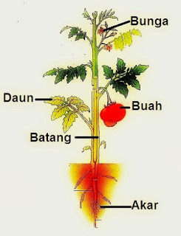
Organ Pada Tumbuhan
Akar
Batang
Daun
Bunga
Buah
Biji

Slide 21
Overview Topik Pembelajaran
Sistem respirasi pada hewan invertebrata berbeda dengan sistem respirasi pada vertebrata
Vertebrata : insang, paru-paru
Invertebrata : trakea, permukaan kulit

Slide 22
Overview Topik Pembelajaran
Sistem pencernaan pada hewan berbeda-beda tergantung tinggi rendahnya tingkat organisasi sel hewan tersebut dan jenis makanannya
- Herbivora dan omnivora biasanya mempunyai saluran pencernaan yang lebih panjang daripada karnivora

Slide 23
Overview Topik Pembelajaran
Sistem saraf pada hewan berbeda-beda baik struktur dan bentuknya
Vertebrata : sistem saraf pusat dan sistem saraf tepi
Invertebrata : sistem saraf ganglion
Notes:
Sistim saraf pada hewan berbeda-beda baik struktur maupun bentuknya. Hewan yang bertulang belakang, sistim sarafnya adalah saraf pusat dan saraf tepi, sementara hewan yang tak bertulang belakang mereka memiliki sistim saraf yang berbentuk seperti tangga tali. Walaupun berbeda struktur dan bentuknya, sistim saraf tulang belakang dan sisrim saraf yang tak bertulang belakang memiliki kesamaan fungsi. Adapun fungsinya adalah dari sistim sarafnya yakni mengatur dan mengendalikan kerja alat-alat tubuh, mengetahui perubahan yang terjadi pada lingkungannya serta mengatur dan mengendalikan tanggapan terhadap ransangan yang datang dari lingkungannya.
Sistem saraf pada hewan terbagi atas dua yakni sistem saraf hewan tak bertulang belakang dan sistem saraf hewan bertulang belakang struktur dan bentuknya masing-masing tetapi sistem saraf hewan tak bertulang belakang (Avertebrata) dan sistem saraf hewan bertulang belakang (Vertebarata) memiliki kesamaan fungsi, dimana sistem sarah berfungsi untuk megnatur dan mengendalikan kerja alat-alat tubuh, mengetahui perubahan ang terjadi pada lingkungannya, serta mengatur dan mengendalikan tanggapan terhadap rangsangan yang datang dari lingkungan. Sistem sarah hewan bertulang belakang (Vertebrata) seperti hewan mamalia, burung, amfibi, ikan, sedangkan sistem sarah pada hewan tak bertulang belakang (Avertebrata) adalah cacing, serangga, ubur-ubur dan Hydra sp

Slide 24
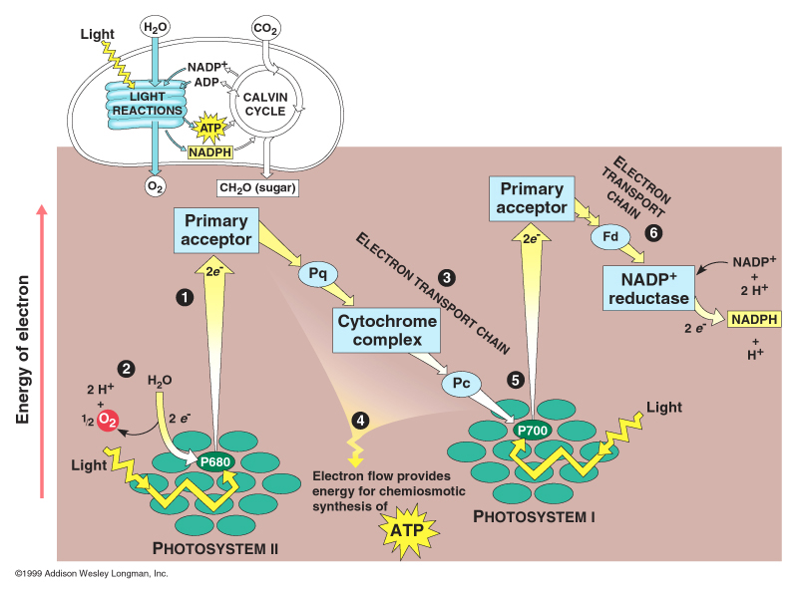
Overview Topik Pembelajaran
Proses Fotosintesis pada tumbuhan
Menghasilkan Oksigen (O₂)
Menghasilkan Amilum

Slide 25
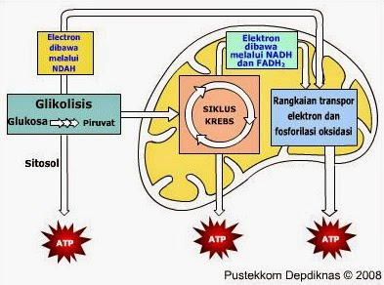
Overview Topik Pembelajaran
Proses respirasi pada Tumbuhan
Membutuhkan O₂ dari udara
Menghasilkan ATP

Slide 26
Overview Topik Pembelajaran
Ilustrasi Introduksi DNA rekombinan ke dalam sel tanaman

Slide 27
SEKIAN

